Slide 1



Тема роботи Веб-додаток онлайн-вікторин
Виконав: студент групи ПЗПІ-22-8 Гуров Іван
Керівник: ст.викл. кафедри ПІ Юрій Новіков
9 червня 2025

Slide 2
Мета роботи
Мета проєкту:
Створення стабільної, безпечної та масштабованої серверної інфраструктури для Quizzy
Забезпечення швидкої обробки запитів, безпечного зберігання даних і зручної інтеграції з фронтендом
Актуальність:
Зростання попиту на інтерактивні освітні інструменти в онлайн-освіті
2

Slide 3
Аналіз проблеми (аналіз існуючих рішень)
Досліджені конкуренти:
Kahoot, Quizlet, Mentimeter
Прогалини в аналогах:
Обмежена кастомізація (Kahoot)
Відсутність публічного API (Quizlet)
Висока вартість і обмежений функціонал (Mentimeter)
Переваги Quizzy:
Відкритий RESTful API
Безкоштовний базовий рівень
Гнучкість налаштувань
3

Slide 4
Постановка задачі та опис системи
Формулювання проблеми:
Розробка серверної частини для стабільної, безпечної та швидкої роботи Quizzy
Очікувані результати:
Серверна логіка на Node.js + Express.js
База даних MongoDB
RESTful API для інтеграції
Автентифікація через Passport.js
Деплой на Render
4

Slide 5
Вибір технологій розробки
Технологічний стек:
Node.js — серверне середовище
Express.js — фреймворк для API
MongoDB — NoSQL база даних
Passport.js — автентифікація (JWT)
Render — платформа деплою
Інструменти:
Postman — тестування API
Locust — тестування продуктивності
Swagger — документація API
5

Slide 6
Архітектура створенного програмного забезпечення
Схема архітектури:
Клієнт-серверна модель з RESTful API
Сервер (Node.js + Express.js) ↔ MongoDB
Модуль автентифікації (Passport.js)
Ключові компоненти:
Маршрути та контролери
Моделі даних (Mongoose)
Middleware для безпеки
6

Slide 7
Опис програмного забезпечення, що було використано у дослідженні
Процес розробки:
Аналіз вимог
Проектування архітектури
Розробка API та автентифікації
Тестування і деплой
Використані технології:
JavaScript (Node.js)
Express.js для маршрутизації
Mongoose для MongoDB
7

Slide 8
Дизайн системи
Методи проектування:
Об’єктно-орієнтоване програмування
Принципи REST
Послідовність розробки:
Схеми бази даних
Ендпойнти API
Автентифікація
Технології:
UML-діаграми
Swagger
8

Slide 9
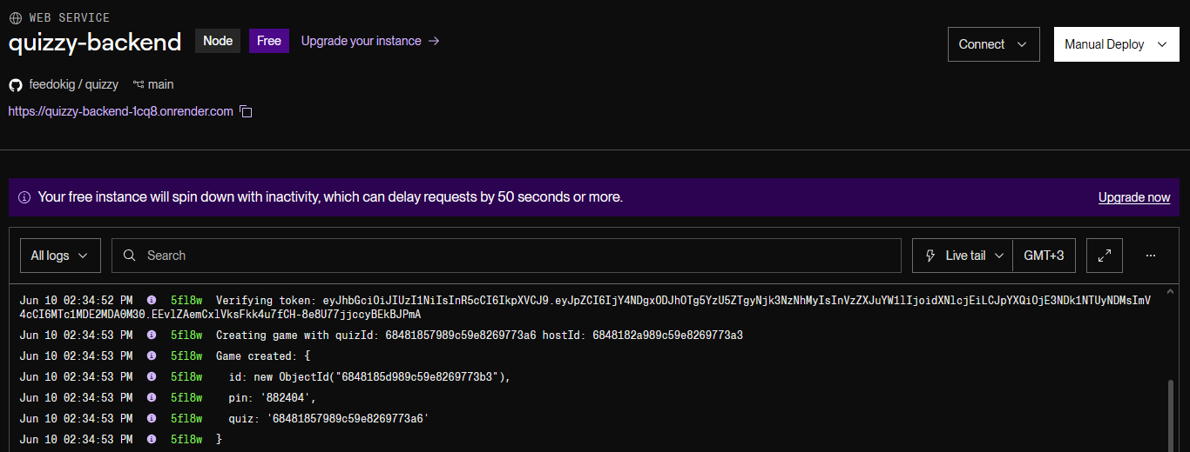
Приклад реалізації
Фрагмент коду:
app.post('/api/quizzes', authenticate, async (req, res) => {
const { title, questions } = req.body;
const quiz = new Quiz({ title, questions, creatorId: req.user.id });
await quiz.save();
res.status(201).json(quiz);
});
Скріншот логу Render:
9

Slide 10
Тестування
Таблиці, що відображають тести та результати тестування програмного забезпечення
Оновлення вікторини
№ | Опис випадку | Очікуваний результат | Висновок
№ | Опис випадку | Очікуваний результат | Висновок
1 | Надіслати PUT-запит на /api/quizzes/:id з оновленими даними і валідним токеном | Сервер повертає статус 200 і оновлені дані вікторини | Пройдено
Видалення вікторини
№ | Опис випадку | Очікуваний результат |  | Висновок
1 | Надіслати DELETE-запит на /api/quizzes/:id з валідним токеном | Сервер повертає статус 204 і видаляє вікторину з бази |  | Пройдено
2 | Надіслати DELETE-запит на /api/quizzes/:id з неіснуючим ID | Сервер повертає статус 404 і повідомлення про помилку |  | Пройдено
Отримання списку вікторин
№ | Опис випадку | Очікуваний результат |  | Висновок
1 | Надіслати GET-запит на /api/quizzes | Сервер повертає статус 200 і список вікторин у JSON |  | Пройдено
10

Slide 11
Висновки
Реалістичність та корисність
Серверна частина готова до інтеграції: Розроблена серверна частина Quizzy повністю відповідає технічним вимогам і готова до з’єднання з фронтендом. Реалізовані та протестовані ключові функції: створення, редагування, видалення вікторин та автентифікація користувачів.
Забезпечує стабільність і безпеку: Система із середнім часом відповіді 50 мс. Безпека забезпечена завдяки JWT для автентифікації та хешуванню паролів, що відповідає сучасним стандартам.
Можливості використання
Освіта (школи, університети): Quizzy ідеально підходить для створення інтерактивних тестів і вікторин.
Корпоративне навчання: Компанії можуть застосовувати Quizzy для тренінгів, оцінки знань співробітників і програм корпоративного навчання.
Майбутній розвиток
Кешування (Redis): Впровадження Redis зменшить навантаження на MongoDB і підвищить.
Розширення API: Планується додавання нових ендпойнтів для підтримки статистики проходження вікторин, рейтингової системи та інтеграції з іншими платформами.
11

